Slide 1
NBE-C2300 Biologinen psykologia
Iiro P. Jääskeläinen, professori
Brain and Mind Laboratory
Lääketieteellisen tekniikan ja laskennallisen tieteen laitos
Aalto Yliopiston perustieteiden korkeakoulu

Slide 2
Lyhyt esittelykierros ensialkuun
Jokainen jos kertoo nimensä ja lyheysti että mitä opiskelee, voi mainita kiinnostuksen kohteita kurssin osalta -- tämä on hyvä jotta asioita voi kurssin kuluessa läpi käytäessä ottaa toiveita sopivissa kohdin huomioon
  Esittäytyä voi suomeksi, ruotsiksi tai englanniksi
Kurssin opettajien lyhyt esittely:
  Professori Iiro Jääskeläinen NBE laitokselta, valmistunut ja väitellyt psykologiasta Helsingin yliopistosta 1990 luvulla, jonka jälkeen Harvardin yliopistossa, TKK:lla ja Aallossa aivotutkimusta. Lyhyesti myös kliinistä työtä HUS:ssa psykiatrialla 1990 luvulla.
  Väitöskirjatyöntekijä Annika Kluge NBE laitokselta, valmistunut Tallinnan teknillisestä korkeakoulusta, jonka jälkeen Aallossa.

Slide 3
OSAAMISTAVOITTEET
Opit keskeisimmät perusteet havaitsemisen, ajattelun ja tunteiden hermostollisesta perustasta. Opit myös perusteet aivojen anatomiasta, hermosolujen toiminnasta sekä keskeisimmistä aivotutkimusmenetelmistä. Oppimasi avulla pystyt opiskelemaan itsenäisesti aihealueella ja soveltamaan oppimaasi tekniikan alueella.
ASIASISÄLTÖ
Kurssi esittelee aivoanatomian, hermosolukon toiminnan sekä havaitsemisen, ajattelun ja tunteiden hermostolllisen perustan peruskäsitteistöä.

Slide 4
Opetusmateriaalit ja arviointi
Luennot ovat suomenkielisiä, niillä käydään läpi sisältöjä jotka pitkälti vastaavat englanninkielisen aiemmin kirjoittamani oppikirjan sisältöjä (sieltä voi lukea jos ei ehdi jollekin luennolle)
  Oppikirja on ilmaiseksi ladattavissa osoitteessa: https://bookboon.com/en/introduction-to-cognitive-neuroscience-ebook?mediaType=ebook
Jokaisen luennon jälkeen on tärkeää kirjoittaa oppimispäiväkirja
  Noin ½ sivua missä lyhyesti kertaat mitä opit luennon aikana. Nämä voi kirjoittaa suomeksi, ruotsiksi tai englanniksi
  Palautus Mycourses kautta
  50% palautusaste (väh. 3/6) pyöristää tenttiarvosanan ylöspäin
Tentissä voi vastata suomeksi, ruotsiksi tai englanniksi

Slide 5
Mitä biologinen psykologia on?
Biologinen psykologia pyrkii ratkaisemaan kysymyksen siitä, miten aivot (tai yleisemmin keho) synnyttävät ihmismielen; miten aivot mahdollistavat ajattelun, suunnittelun, muistamisen, toisten ihmisten ymmärtämisen, näkemisen, kuulemisen ja liikkumisen. Tieteenalana voidaan puhua myös kognitiivisesta neurotieteestä
Tämän ns. mielen ja ruumiin välisen ongelman ratkaiseminen on ollut keskeinen pyrkimys antiikin kreikkalaisten filosofien, kuten Platonin, ajoista lähtien, vaikka monet varhaisista filosofeista pitivätkin aivoja elimenä, joka on vastuussa vain kehon jäähdyttämisestä.
Nykyään aivokuvantamisteknologian avulla on yhä helpompi valottaa ihmismielen hermostollista perustaa.

Slide 6
Mitä hyötyä biologisesta psykologiasta?
Perustutkimukselliset kysymykset -- tieto tiedon vuoksi, toisaalta perustutkimus luo samalla pohjaa jonka ansiosta sovelluksia voidaan kehittää
Aivotoimintojen keskeisten prosessointiperiaatteiden ja organisoinnin syvempi ymmärtäminen tarjoaa tärkeitä oivalluksia tietokone- ja laskennallisille tieteille
  Esim. neuraaliverkot ja deep-learning
    Jälkimmäisten osalta tarkkaavaisuutta on tosin implementoitu tavoilla, joilla ei ole mitään tekemistä tarkkaavaisuuden mahdollistavien ihmisaivojen mekanismien kanssa. Biologisemmin motivoidut lähestymistavat voisivat parantaa tuloksia?

Slide 7
Mitä hyötyä biologisesta psykologiasta?
Perustutkimuksessa hankittua tietoa hyödynnetään myös kliinisessä tutkimuksessa, jossa tutkitaan aivojen häiriöitä, joissa kognitiiviset ja emotionaaliset aivoprosessit ovat epänormaaleja
  Esim. erilaiset dementiat, vakavat mielenterveyden häiriöt kuten skitsofrenia, kehityshäiriöt esim. autismikirjo ja aivovauriot
  Esimerkki: tutkimuksen rooli ymmärrettäessä kroonisen stressin haittoja: https://www.youtube.com/watch?v=WuyPuH9ojCE
Kliinisen tutkimuksen tavoitteena on usein kehittää lääkkeitä, jotka lievittävät potilaiden oireita ja oloa. Lääkeyritykset hyödyntävät biologisen psykologian tutkimustuloksia tutkimus- ja kehitystoiminnassaan

Slide 8
Mitä hyötyä biologisesta psykologiasta?
Ihmisen ja koneen välisten käyttöliittymien kehittäminen on nopeasti kasvava sovellusalue, jossa tutkimustuloksilla on keskeinen rooli, kuten ihmisen ja tietokoneen, ihmisen ja puhelimen tai ihmisen ja päällepuettavan elektroniikan välisten käyttöliittymien suunnittelu
  Esim. kosketusnäyttöjen ja värinähälytysten suunnittelu sekä erilaiset yritykset tarjota laajennettua todellisuutta, esimerkiksi lisätä käyttäjän tietoisuutta lähellä olevista kiinnostuksen kohteista kuten ravintoloista
  Aivo-tietokoneliittymiä on myös tietokonepeliteollisuudessa, jossa pelaaja ohjaa (osittain) pelin toimintoja aivotoiminnallaan
    Esim. myös: https://www.youtube.com/watch?v=2rXrGH52aoM

Slide 9
Biologisen psykologian historiaa
Ensimmäiset yritykset kartoittaa aivojen ja mielen välistä vastaavuutta tehtiin jo satoja vuosia sitten
  Joskus jopa kreikkalaisen filosofin Aristoteleen varhaiset yritykset yhdistää mieli ja sydän mainitaan ensimmäisinä askelina kohti henkisten toimintojen paikallistamista, vaikka juuri Platon, Aristoteleen mentori, uskoi aivojen olevan henkisten prosessien keskuspaikka
Italialaisen Camillo Golgin kehittämien ja Ramon y Cajalin hyödyntämien värjäysmenetelmien ansiosta saatiin käsitys siitä, että neuronit (eli hermoston muodostavat erikoistuneet solut) ovat tärkeitä kognition kannalta ("neuronioppi")
  Nobelin palkinto vuonna 1909

Slide 10
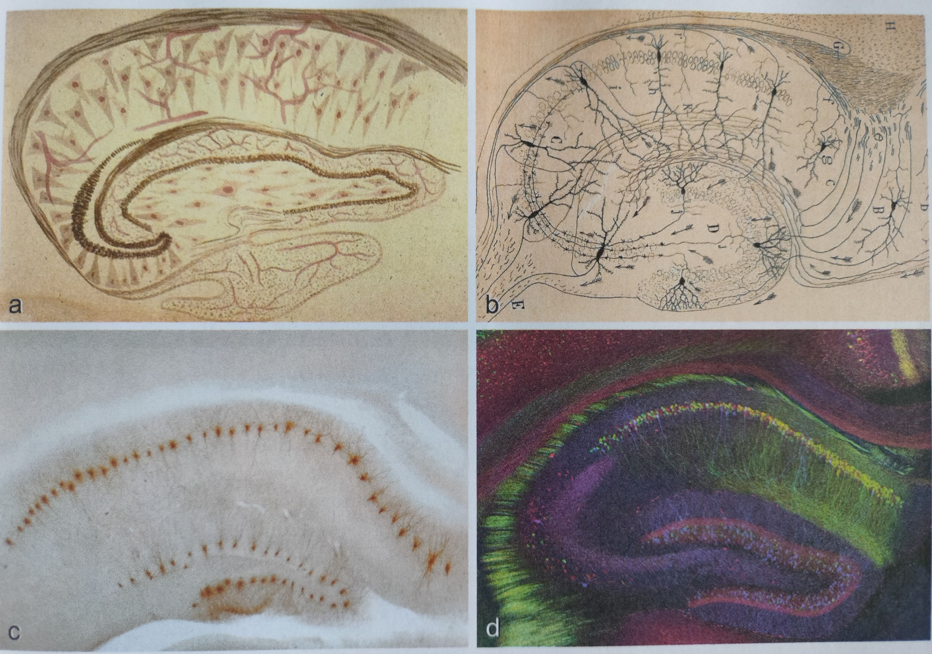
Biologisen psykologian historiaa
Piirros hippokampuksesta v. 1876 ennen Golgi menetelmää
Golgi menetelmän tuloksiin pohjaa piirros (Cajal 1901-1902)
Mikroskooppikuva hiiren hippokampuksesta jota värjätty Lucifer-keltainen -aineella
Näyte eläinmallista joka geneettisesti muunnettu ilmentämään fluoresoivia proteiineja hermosolujen osajoukossa

Slide 11
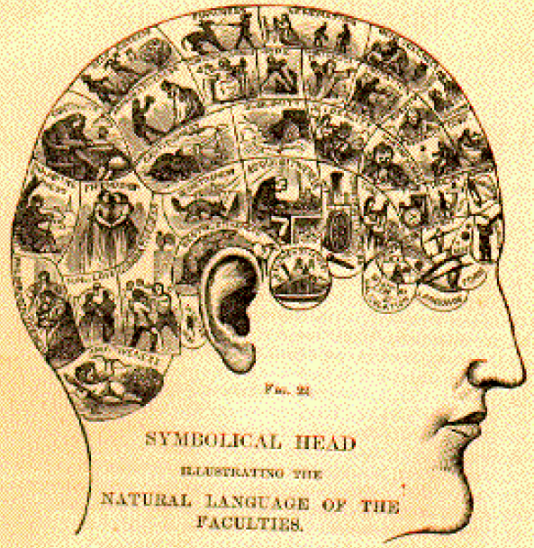
Frenologia
18. ja 19. vuosisadan vaihteessa kukoistaneessa frenologiassa oletettiin, että kallon pienet kuopat heijastavat kallon alla olevia kehittyneempiä aivoalueita ja että tällaisten kuoppien ja persoonallisuuden piirteiden välisiä yhteyksiä olisi mahdollista löytää, jolloin ne paljastaisivat paikallisia aivotoimintoja.
Vaikka frenologiaa pidetään nykyään pseudotieteenä, perusajatuksesta, jonka mukaan kognitiiviset toiminnot voidaan lokalisoida aivoihin, on tullut yksi nykyaikaisen kognitiivisen neurotieteen johtavista periaatteista.

Slide 12
Aivot aggregaattikenttänä
Pierre Flourens havannoi 1800-luvun alussa paikallisten aivovaurioiden vaikutuksia kanien ja kyyhkyjen käyttäytymiseen.
Vaikka hän havaitsi joitakin selviä eroja tapauksissa, joissa esimerkiksi koko aivokuori tai pikkuaivot oli poistettu, hän ei löytänyt selkeitä yhteyksiä aivokuoren eri osien ja tiettyjen toimintojen välillä, kuten frenologit olivat esittäneet
Tämän perusteella Flourens esitti, että aivot ovat aggregaattikenttä: kognitio ja muisti ovat aivoissa edustettuina hajautetusti
Nykyään tiedetään, että eri aivokuorialueiden välillä on suuria erikoistumisasteita, on myös totta, että kognitiiviset toiminnot syntyvät aivoalueiden verkoston yhteistoiminnan tuloksena.
  Tiettyä aivokuorialuetta voidaan käyttää erityyppisten kognitiivisten tehtävien suorittamiseen tehtävän erityisten prosessointivaatimusten mukaan (esim. näköaivokuori, näköhavainto ja näkömielikuvat)

Slide 13
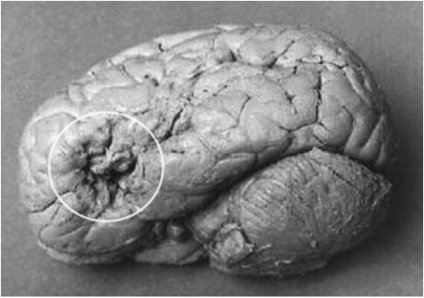
Aivovauriot ja kielelliset häiriöt: Paul Broca ja Carl Wernicke
1861 Paul Broca esitteli löydöksiä potilaasta, joka oli menettänyt kykynsä puhua (pystyi lausumaan vain yhden sanan "tan"), mutta potilas pystyi silti ymmärtämään, mitä hänelle puhuttiin
  erityinen puheen tuottamiskyvyn menetys
Broca suoritti ruumiinavauksen, kun potilas myöhemmin menehtyi: osa vasemmasta alemmasta otsalohkosta oli vaurioitunut

Slide 14
Aivovauriot ja kielelliset häiriöt: Paul Broca ja Carl Wernicke
1874 Carl Wernicke dokumentoi potilaan, joka oli menettänyt kykynsä ymmärtää puhetta. Ruumiinavauksessa paljastui vaurio potilaan ohimolohkon lateraaliosissa.
Tätä aluetta kutsutaan vielä nykyäänkin Wernicken alueeksi (joskin perinteisesti oppikirjoissa se on sijoitettu liian taakse ohimolohkossa)
Wernicken afasiassa puhe voi olla sujuvaa mutta siitä ei saa selvää, se on “sanasalaattia”

Slide 15
Aivovauriot ja kielelliset häiriöt: Paul Broca ja Carl Wernicke
Brocan ja Wernicken aikoina aivovaurioiden sijainnin ja psyykkisten toimintojen välisen vastaavuuden kartoitus oli työlästä
  ei ollut olemassa nykyaikaisia aivokuvantamismenetelmiä, kuten magneettikuvausta, jolla voitaisiin kartoittaa vauriokohdat ei-invasiivisesti, vaan tutkijoiden oli odotettava potilaan kuolemaa ruumiinavauksen tekemiseksi
Tämä paitsi hidasti tutkimusta myös vähensi raportoitujen tapausten määrää ja heikensi tuloksien yleistettävyyttä
Näiden 1800-luvulla tehtyjen uraauurtavien havaintojen ansiosta syntyi kuitenkin perinne, jossa dokumentoidaan aivovaurioalueiden ja psyykkisten toimintojen välisiä yhteyksiä

Slide 16
Käyttäytymispohjaiset testit
Potilaiden kognitiivisten puutteiden tutkimiseksi oli kehitettävä testejä, joilla mitataan tiettyjä kognitiivisia toimintoja
  Epämääräisten kuvausten, kuten "potilaan muisti näytti heikentyneen", sijaan oli kehitettävä erityisiä testejä, jotka mittaavat muistitoimintoja kvantitatiivisesti, jotta voitiin arvioida, missä määrin (ja mitkä) muistitoiminnot olivat heikentyneet
Näiden testien (joita kutsutaan myös (neuro)psykologisiksi testeiksi ja älykkyystesteiksi) kehittäminen ja käyttäytymisparadigmojen kehittäminen havainto- ja kognitiivisten toimintojen arvioimiseksi ("psykofysiikka") on ollut ensiarvoista psyykkisten toimintojen biologisen perustan ymmärryksen kehittymiselle
  Pääasiallinen menetelmätiikka 1900-luvun lopuille asti

Slide 17
Ei-invasiivisten aivokuvantamismenetelmien kehittyminen
Ei-invasiivisten toiminnallisten neurokuvantamismenetelmien kehitys alkoi aivosähkökäyrän (EEG) kehittämisellä 1900-luvun alussa ja laajeni nopeasti 1900-luvun loppupuolella positroniemissiotomografiaan (PET), magnetoenkefalografiaan (MEG), toiminnalliseen magneettikuvaukseen (fMRI), lähi-infrapunaspektroskopiaan (NIRS) ja kallon läpäisevään magneettistimulaatioon (TMS) ja sähköstimulaatioon (tDCS)
Matemaattiset menetelmät, joiden avulla on mahdollista yhdistää eri aivokuvantamismenetelmien antamaa täydentävää tietoa.
Analyysimenetelmien kehittyminen mahdollistaa uudenlaisia paradigmoja, esim. elokuvien käyttämisen ärsykkeinä

Slide 18
Biologisen psykologian tulevaisuus
Tulevaisuuden ennustaminen on vaikeaa, mutta on kuitenkin houkuttelevaa spekuloida tulevaa useiden viimeaikaisten kehityssuuntausten perusteella
Herkempien ja tarkempien neurokuvantamis- ja data-analyysimenetelmien jatkuva kehittäminen luo uusia tutkimusmahdollisuuksia
Teoreettisten ja laskennallisten mallien kehittyminen on kuitenkin yhtä tärkeää, sillä niiden avulla voidaan laatia testattavia hypoteeseja ja analysoida laajoja tietokokonaisuuksia, joita nykyään saadaan aivokuvantamiskokeissa.
Menetelmien että teorian kehittymisen ansiosta kehitetään uusia kokeellisia paradigmoja

Slide 19
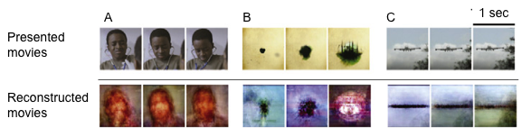
Biologisen psykologian tulevaisuus
Elokuvaklippien rekonstruointi mitatusta aivotoiminnasta. Ylhäällä on esitetty kolme esimerkillistä koehenkilöille esitettyä elokuvaklippiä ja alhaalla mitatun aivotoiminnan perusteella rekonstruoidut elokuvaklipit
Myös tunnetilojen estimointi aivotoiminnan pohjalta mahdollista

Slide 20
Kysymyksiä?

Slide 21
Biologisen psykologian tutkimusmenetelmät
Kun otetaan huomioon toisaalta ihmisen havainto- ja kognitiivisten prosessien valtava monimutkaisuus ja toisaalta ihmisen aivojen monimutkaisuus (noin 10¹¹ neuronia, joista jokaisella on keskimäärin noin 7000 synaptista yhteyttä muihin neuroneihin), on selvää, että tutkimusmenetelmien kehityksellä on keskeinen merkitys aivotutkimuksen edistymisessä
Ei-invasiiviset aivokuvantamismenetelmät, joiden avulla voidaan mitata aivotoimintaa erilaisten ärsykkeiden esittämisen ja tehtävien suorittamisen aikana terveillä vapaaehtoisilla, ovat kehittyneet hyvin nopeasti
Nykyaikainen kuvantamistekniikka ja kehittyneet signaalianalyysin algoritmit tarjoavat nykyään tutkijoille mahdollisuuksia, joista muutama vuosikymmen sitten voitiin vain uneksia, kuten sellaisten aivotoimintamallien kuvantaminen, jotka voidaan liittää tiettyihin ajatuksiin

Slide 22
Biologisen psykologian tutkimusmenetelmät
Aivokuvantamismenetelmien hyödynnettävyys riippuu pitkälti teorioiden kehityksestä. Tämä johtuu siitä, että havainto- ja kognitiivisten toimintojen hermostollista perustaa koskevat teoriat ja mallit antavat aivotutkijoille mahdollisuuden suunnitella kokeita, joilla testataan tiettyjä hypoteeseja
Esimerkkinä hypoteesien testaamisesta voidaan palauttaa mieleen luvussa 1 kuvatut Pierre Flourensin tekemät varhaiset kokeet. Hän lähti tutkimaan kriittisesti hypoteeseja, jotka hän pystyi muotoilemaan frenologian teorian perusteella (mentaalisten toimintojen lokalisoituminen). Koska hän ei havainnut mitään ilmeisiä yhteyksiä vaurion sijainnin ja käyttäytymispuutteiden välillä, hänen tuloksensa puhuivat phrenologiaa vastaan, ja hän esitti aivotoiminnan aggregaattikenttämallin

Slide 23
Hypoteesit ovat hyvin tärkeitä kognitiivisessa neurotieteessä. Ilman vankkaa teoreettista viitekehystä ja erityisiä hypoteeseja aivotoiminnan tallentaminen olisi enemmän tai vähemmän sattumanvaraista ja saatuja tuloksia olisi vaikea tulkita mielekkäästi (lukuun ottamatta erityisiä tiedonlouhintamenetelmiä, joilla löydetään johdonmukaisuuksia valtavista tietokokonaisuuksista - mutta tällaisissakin tutkimuksissa analyysitulosten esiin nousevien mallien tulkinta edellyttää teoreettista tietämystä kognitiivisista prosesseista ja siitä, miten ihmisaivot toimivat).
Aivokuvantamismenetelmillä saatujen tietojen monimutkaisuuden vuoksi on varsin tyypillistä, että tietylle joukolle löydöksiä on useita vaihtoehtoisia selityksiä. Vaihtoehtoisia selityksiä voidaan sitten testata laatimalla erityisiä hypoteeseja ja suorittamalla lisäkokeita.
Hypoteesien testauksen tulokset edistävät teoriaa/mallia joko vahvistamalla tai kumoamalla sen. Jälkimmäisessä tapauksessa teoriaa/mallia on muutettava, jotta ristiriita voidaan ottaa huomioon. Näin tiede edistyy.

Slide 24
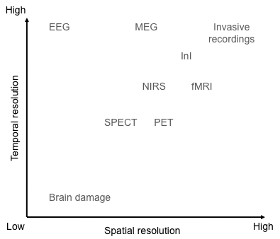
Mikään nykyisin käytettävissä olevista aivotutkimusmenetelmistä ei pysty antamaan kaikkea tarvittavaa tietoa aivojen toiminnan selvittämiseksi.
Pikemminkin jokaisen menetelmän tulisi nähdä tarjoavan toinen toisiaan täydentävää tietoa
Kuvassa nähdään miten kukin menetelmä on yksinään joko ajallisesti tai alueellisesti rajallinen, mutta kun eri menetelmien tiedot yhdistetään, saavutetaan suhteellisen korkea ajallinen ja alueellinen tarkkuus

Slide 25
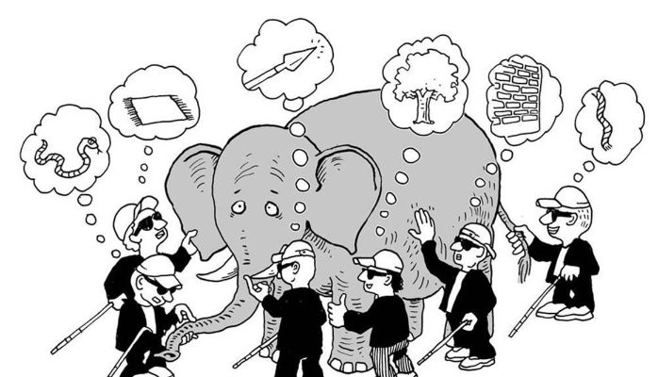

Slide 26
Biologisen psykologian tutkimusmenetelmät
Aivokuvantamismenetelmät eroavat toisistaan sen suhteen, mitä aivotoiminnan osa-aluetta ne mittaavat. Jotkut menetelmistä mittaavat esimerkiksi suurten hermosolupopulaatioiden aiheuttamia sähköpotentiaaleja ja/tai magneettikenttiä, kun taas toiset mittaavat verenkierron muutoksia, jotka ovat tiiviisti sidoksissa hermosolujen toiminnan paikallisiin muutoksiin.
Seuraavassa kuvataan kognitiivisen neurotieteen tärkeimmät menetelmät alkaen erityisistä käyttäytymismittauksista, joita saadaan terveiltä ja aivovaurioituneilta koehenkilöiltä. On huomattava, että ennen nykyaikaisten aivokuvantamismenetelmien keksimistä käyttäytymistutkimukset ovat tuottaneet suurimman osan siitä, mitä tiedetään kognitiivisista toiminnoista ja niiden taustalla olevista hermomekanismeista.

Slide 27
Kognitiivisten ja havaintotoimintojen käyttäytymispohjaiset mittaukset
Havainto- ja kognitiivisten prosessien puutteita voidaan arvioida potilailla, joilla on fokaalinen aivovaurio, jotta voidaan paljastaa toimintojen ja rakenteiden väliset suhteet sekä määritellä, mitkä havainto- ja kognitiiviset toiminnot ovat erotettavissa toisistaan
On esimerkiksi havaittu, että visuaalisten kohteiden havaitseminen ja niiden avaruudellinen sijainti voivat vaurioitua erikseen, mikä viittaa siihen, että näitä kahta visuaalisen ärsykkeen osa-aluetta käsitellään itsenäisillä aivomekanismeilla
Toisaalta erilaisia ärsyke- ja tehtävämanipulaatioita voidaan käyttää epäsuorasti kognitiivisten toimintojen hermopohjan tutkimiseen. Esimerkiksi neuronit väsyvät, kun he kohtaavat toistuvasti saman ärsykkeen tai tehtävän. Tätä ilmiötä on kutsuttu adaptaatioksi, ja sen avulla voidaan testata, palvelevatko tietyntyyppiset tiedonkäsittelyt erilliset hermosolupopulaatiot

Slide 28
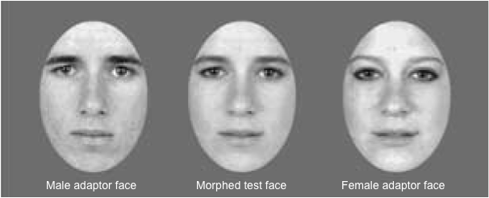
Muokattu kasvo (keskellä), joka edustaa miehen ja naisen kasvojen keskipistettä, havaitaan useammin naiskasvoina, kun on katsottu miehen kasvokuvaa (vasemmalla), ja päinvastoin, useammin mieskasvoina kun on katsottu naisen kasvokuvaa (oikealla). Tämä johtuu siitä, että hermosolut, jotka ovat herkkiä jommankumman sukupuolen vihjeille, väsyvät, ja näin jäljellä olevien hermosolujen vaste hallitsee sukupuolen suhteen epäselvien kasvojen käsittelyä

Slide 29
Aivovauriopotilaiden kognition muutokset
Ihmisen aivovauriot voivat johtua useista syistä. Esimerkiksi luotien aiheuttamat pään haavoista johtuvat aivovauriot ovat hyvin yleisiä sodan aikana, aivohalvaukset ja aivokasvaimet ovat ylivoimaisesti yleisimpiä aivovaurioiden aiheuttajia rauhan aikana.
Aivohalvaus voi tarkoittaa sekä verenkierron pysähtymistä, joka johtuu aivoverisuonen tukkivasta hyytymisestä ja joka johtaa hermosolujen kuolemaan hapenpuutteen johdosta, ja muita komplikaatioita suonen repeämistä.
Aivohalvaukset eroavat merkittävästi aivokasvaimesta siinä, että ne alkavat äkillisesti, kun taas kasvaimissa tila kehittyy usein melko hitaasti ja tyypillisesti oireita ei ilmene ennen kuin kasvain on kasvanut suhteellisen suureksi. Siten kasvaimen kirurgiseen poiston yhteydessä joudutaan poistamaan suhteellisen suuri määrä tervettä aivokudosta kasvaimen ympäriltä.

Slide 30
Aivovauriopotilaiden kognition muutokset
Lääkeresistentin epilepsian hoidassa käytetään myös epileptisen aivokudoksen kirurgista poistoa.
Päävammat ja niihin liittyvät aivovauriot, joita esiintyy esimerkiksi liikenneonnettomuuksissa, ovat suhteellisen yleinen aivovaurion syy. Tällaisissa onnettomuuksissa väkivaltaiset liikkeet ja aivomassan vääntyminen kalloontelossa johtavat usein aivoalueiden välisten hermosolujen repeytymiseen sekä polttovaurioihin iskun saaneen kallon osan alla ja aivojen vastakkaisella puolella koska aivot osuvat/painavat kallon vastakkaista seinämää iskun aikana.
On olemassa erilaisia neuropsykiatrisia ja neurologisia häiriöitä, kuten ADHD, skitsofrenia, Parkinsonin ja Alzheimerin tauti, joissa aivotoiminta on epänormaalia.

Slide 31
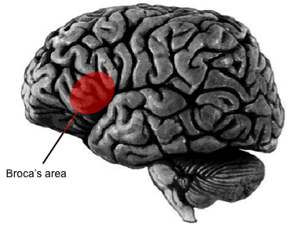
Aivovauriopotilaiden kognition muutokset
Paul Brocan uraauurtavien löydösten jälkeen käyttäytymistestejä on kehitetty ja jalostettu monimutkaisiksi psykofysiikan paradigmoiksi ja neuropsykologiseksi testeiksi, jotka mittaavat kognitiota, kuten muistia, toiminnan ohjausta ja valikoivaa tarkkaavaisuutta
Aivokuvantamismenetelmin (TT ja MRI) voidaan myös paikallistaa leesiot eikä tarvitse odottaa ruumiinavauksen tuloksia.

Slide 32
Aivovauriopotilaiden kognition muutokset
Aivovaurioiden yhteydessä yleensä menetetään laajoja alueita. On vaikeaa yhdistää tiettyä kognitiivista puutetta tiettyihin aivorakenteisiin, varsinkin kun tapausten määrä on tyypillisesti pieni. Koska toiminnallisessa anatomiassa on yksilöiden välistä vaihtelua, herää kysymys kuinka hyvin tulokset voidaan yleistää. Brocan alueen osalta on havaittu, että samankaltaisia oireita ilmenee leesioiden jälkeen, jotka vaihtelevat suuresti sijainniltaan
Eläinkokeissa voidaan tuottaa vaurioita hyvinkin pienille aivoalueille. Ihmisillä tämä ei ole mahdollista, joskin ihmisille voidaan indusoida paikallisen aivotoiminnan häiriöitä käyttämällä transkraniaalista magneettistimulaatiota (TMS).
Lisähaaste aivovaurioituneiden potilaiden kognitiivisten toimintojen tutkimuksille on aivojen plastisuus. Käyttäytymis-/neuropsykologisia testejä ei tyypillisesti voida antaa aivovauriopotilaille ennen kuin useita viikkoja vaurion tapahtumisen jälkeen. Tänä aikana aivoissa on jo tapahtunut toiminnallista uudelleenjärjestelyä (eli plastisuutta), joka vääristää saatuja tuloksia

Slide 33
Aivovauriopotilaiden kognition muutokset
Kaksoisdissosiaatiomenetelmä on ollut erityisen hyödyllinen lähestymistapa neuropsykologiassa. Tässä lähestymistavassa toiminnallisten puutteiden kaksisuuntaista dissosiaatiota pyritään osoittamaan, että näennäisesti samankaltaisia toimintoja suorittavat erilaiset hermoverkostot.
Esimerkiksi, jos onnistutaan dokumentoimaan potilas, joka aivovaurion jälkeen menettää kirjoituskykynsä, mutta osaa silti lukea (jota kutsutaan dissosiaatioksi), ja vielä onnistutaan löytämään toinen potilas, joka on menettänyt kykynsä lukea, mutta silti kirjoittaa, tämä muodostaa luku- ja kirjoituskykyjen kaksoisdissosiaation.
Kognitiivisten puutteiden kaksoisdissosiaatio viittaa vahvasti siihen, että toiminnot ovat erillisten hermosolumekanismien tuottamia. Vauriokohtien lokalisointi antaa tietoa kyseisten toimintojen kannalta tärkeistä aivoalueista.

Slide 34
Behavioraaliset mittaukset terveillä koehenkilöillä
Suorituskyvyn käyttäytymismittaukset, kuten reaktioajat ja tehtyjen virheiden määrä, sekä erilaiset kyselylomakkeet paljastavat tärkeää tietoa paitsi kognitiivisista ja havaintoprosesseista myös niiden taustalla olevista hermostollisista mekanismeista.
Esimerkki: neurologisilla potilailla tehtyjen tutkimusten perusteella näyttää siltä, että eri aivoalueet ovat kognitiivisen ja emotionaalisen empatian taustalla, mutta ilman aiempaa käyttäytymistieteellistä työtä, jossa analysoitiin kyselylomakedataa näiden empatian alatyyppien erottamiseksi toisistaan ei olisi osattu etsiä ja mitata niitä erikseen potilailla.

Slide 35
Behavioraaliset mittaukset terveillä koehenkilöillä
Suurin osa siitä, mitä tiedämme muistijärjestelmistä - että on olemassa lyhytkestoisia aistimuistijälkiä, rajallisen kapasiteetin omaava lyhytkestoinen muisti ja pitkäkestoinen muisti, on perustunut huolellisesti suunniteltuihin käyttäytymiskokeisiin
Yhdessä lyhytaikaisen muistin kapasiteetin arvioinnin perustesteistä koehenkilölle esitetään piteneviä numerosarjoja joiden jälkeen koehenkilön pitää toistaa numerosarjat.
Voit kokeilla tätä itse kirjoittamalla paperilapuille eripituisia numerosarjoja ja testaamalla pystytkö toistamaan ne yhden lukukerran jälkeen. Tyypillisesti koehenkilöt voivat muistaa 7±2 numeroa, mikä on lyhytkestoisen muistin "normaali" kapasiteetti

Slide 36
Behavioraaliset mittaukset terveillä koehenkilöillä
Stroopin väri-sana-interferenssitehtävässä koehenkilöiden tehtävänä on lukea luettelo ääneen nimeämällä väri jolla kukin värin nimi on kirjoitettu. Jotta tämä onnistuisi, koehenkilön on tukahdutettava automaattinen reaktio lukea ääneen värien nimet. Tätä tehtävää käytetään monissa yhteyksissä mittaamaan kykyä ehkäistä kilpailevia reaktioita (response inhibition)

Slide 37
Käyttäytymistehtävät eläinkokeissa
Eläinkokeissa käytetään erilaisia käyttäytymistestejä, esimerkiksi yksinkertaisia sokkeloita, jotka koe-eläinten on opittava.
Kokeellisia manipulaatioita, kuten tiettyjen farmakologisten aineiden antamista eläimille, voidaan sitten käyttää tiettyjen välittäjäainejärjestelmien roolin tutkimiseen spatiaalisessa oppimisessa ja navigoinnissa testaamalla, miten eri farmakologiset aineet vaikuttavat sokkeloiden oppimiskykyyn.
Vaikka eläin- ja ihmistutkimuksissa saadut tulokset eivät vastaa toisiaan, eläintutkimus on usein korvaamatonta, koska tiettyjä testejä ei voida tehdä ihmisillä eettisistä ja/tai lainsäädännöllisistä syistä. Esimerkiksi vain tiettyjä lääketieteellisesti hyväksyttyjä lääkeaineita voidaan käyttää ihmisillä käytettävien välittäjäainejärjestelmien muokkaamiseen.
Eläinkokeiden tulokset ohjaavat usein vapaaehtoisilla ihmisillä tehtäviä tutkimuksia auttamalla tutkijoita muotoilemaan tutkimushypoteeseja

Slide 38
Kallonsisäiset hermosolumittaukset eläinmalleissa
Eläinmalleissa hermosolujen toimintaa voidaan mitata aivokudokseen sijoitettujen elektrodien avulla, jotka voivat mitata yksittäisiä hermosoluja tai hermosolupopulaatioita.
Eläinmallit voidaan jakaa edelleen in vivo ja in vitro –tutkimuksiin
Psykologian kannalta merkityksellisimpiä ovat in vivo tutkimukset, jotka on tehty elävillä, hereillä olevilla eläimillä, jotka suorittavat tiettyjä tehtäviä ja joille esitetään ärsykkeitä
In vitro tutkimuksessa kudosnäytteitä voidaan stimuloida sähköisesti, jotta näytteessä olevien erityyppisten hermosolujen toiminnalliset ominaisuudet ja kytkeytyneisyys saadaan selville

Slide 39
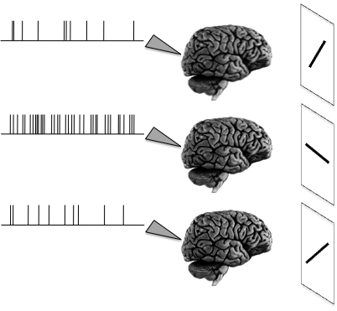
Yksittäissolumittaukset
David Hubel ja Torsten Wiesel löysivät 1960-luvulla näköaivokuoren soluja, jotka reagoivat tiettyihin visuaalisiin ärsykkeisiin. Ns. yksinkertaiset solut reagoivat tietyn orientaation omaaviin viivoihin, jotka esitettiin neuronin reseptiiviselle kentälle. Korkeammalla visuaalisessa hierarkiassa solut reagoivat monimutkaisempiin visuaalisiin piirteisiin, kuten tiettyyn suuntaan liikkuviin tietyn suuntaisiin viivoihin tai reunoihin. Hubel ja Wiesel saivat Nobel-palkinnon havainnoistaan

Slide 40
Multi-unit ja paikalliset kenttäpotentiaalit
Yksittäisten hermosolujen toiminnan mittauksen lisäksi (mikä voi olla työlästä, koska mitataan vain yksi hermosolu kerrallaan) neuronipopulaatioiden kollektiivinen aktiivisuus eri tehtävien ja ärsykkeiden esittämisen aikana voidaan mitata ns. multi-unit mittauksin ja mittaamalla paikallisia kenttäpotentiaaleja.
Nämä ovat hyödyllisiä, koska alueen keskimääräinen vaste voidaan liittää tehtäviin/ärsykkeisiin. Lisäksi nämä populaatiotason vasteet näyttävät korreloivan ihmisen aivokuvantamismittausten kanssa tarkemmin kuin yksittäisten hermosolujen aktiivisuus

Slide 41
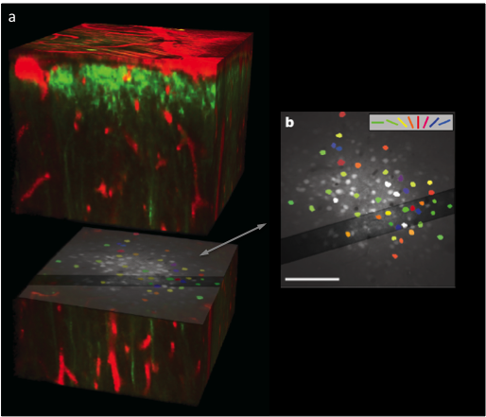
Optinen ja Ca kuvantaminen
Optisessa kuvantamisessa hyödynnetään aineita jotka muuttavat väriä sähköjännitteestä riippuen
2- tai 3- fotonin kalsiumkuvantaminen mahdollistaa kokonaisten hermosolupopulaatioiden solunsisäisen kalisium aktiivisuuden mittauksen
Myös stimulaatio ja inhibitio mahdollisia yksittäisten hermosolujen tasolla

Slide 42
Ei-invasiiviset aivokuvantamismenetelmät
Vaikka eläinmallit ovat hyödyllisiä, havainto- ja kognitiiviset toiminnot ovat suurelta osin ihmislajikohtaisia, kuten esim. kielelliset toiminnot
On olemassa useita ei-invasiivisia toiminnallisia aivokuvantamismenetelmiä, joita voidaan käyttää aivotoiminnan eri osa-alueiden mittaamiseen ihmisillä.
Käytettävissä olevien menetelmien nopea kehitys, signaali-kohinasuhteen parantuminen sekä saatujen monimutkaisten signaalien ymmärtämiseen tähtäävien analysointimenetelmien kehittyminen ovatkin keskeisessä asemassa kognitiivisessa neurotieteessä.

Slide 43
Aivosähkökäyrä (EEG)
Aivosähkökäyrä (EEG) on suhteellisen vanha menetelmä, ensimmäiset EEG-tallenteet dokumentoitiin jo vuonna 1924 saksalaisen tiedemiehen Hans Bergerin toimesta.
EEG mittaa sähköisiä potentiaalieroja, jotka johtuvat niin sanottujen aivokuoren pyramidineuronien suurten populaatioiden synkronisen toiminnan (eli postsynaptisten potentiaalien) aiheuttamista virroista, koehenkilöiden päänahkaan kiinnitettyjen elektrodien avulla.
Varhaisissa tutkimuksissa käytettiin yleensä vain muutamaa elektrodia, nykyaikaisissa EEG-järjestelmissä on 64 tai jopa 256 elektrodia. EEG:tä tallennettaessa yksi elektrodeista toimii referenssielektrodina, johon nähden potentiaaliero mitataan ajan funktiona.

Slide 44
Aivosähkökäyrä (EEG)
EEG:n selkeä etu on suuri ajallinen erottelukyky (millisekuntien tarkkuus).
Varhaisessa EEG-työssä dokumentoitiin niin sanottuja aivorytmejä, jotka ovat edelleen relevantteja: delta- (enintään 4 Hz), theta- (4-8 Hz), alfa- (8-13 Hz), beeta- (13-30 Hz) ja gammataajuuksien (30-100 Hz) piikkejä (taajuus Hz:nä tarkoittaa tässä vaihtelusyklejä sekunnissa, ja mm. Fourier-muunnosta käytetään spektrien kvantifioimiseksi EEG aikasarjoista).
Parin viime vuosikymmenen aikana rytmisen/oskillaatioaktiivisuuden ja aivotoiminnan verkosto-ominaisuuksien välillä on havaittu yhteyksiä, joilla näyttää olevan merkitystä havainto- ja kognitiivisten toimintojen kannalta.

Slide 45
Aivosähkökäyrä (EEG)
Erityisesti gammakaistan aktiivisuus on herättänyt kiinnostusta, koska se on liitetty niin sanottuun "sitomisongelmaan", eli siihen, miten saman ärsykkeen (esim. omenan punainen väri, rakenne ja muoto) eri puolia käsittelevät aivoalueet sitoutuvat toisiinsa, jotta saadaan aikaan yhtenäinen havainto
On oletettu, että eri aivoalueet synkronoituvat samaan gammataajuuden vaiheeseen ja että tämä vaiheen synkronointi auttaa sitomaan eri aivoalueilla tapahtuvan rinnakkaisen prosessoinnin havaintokohteeksi.

Slide 46
Aivosähkökäyrä (EEG)
EEG:n korkean ajallisen resoluution ansiosta voidaan myös tarkastella aivojen vasteita erilaisiin ärsykkeisiin eri tehtäväolosuhteissa.
Koska ärsykkeeseen liittyvät vasteet ovat paljon pienempiä kuin aivojen spontaanit rytmit, tämä on yleensä mahdollista toistamalla ärsyke kymmeniä tai jopa satoja kertoja ja laskemalla keskiarvo ärsykkeen alkamisajankohtaan liittyvistä EEG vasteista.
Keskiarvoistamisprosessi auttaa vähentämään kohinaa ja säilyttämään signaalin, jolloin saadaan selville niin sanottu tapahtumiin liittyvä potentiaali (ERP).

Slide 47
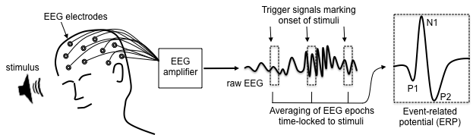
Aivosähkökäyrä (EEG)

Slide 48
Aivosähkökäyrä (EEG)
ERP vasteet on nimetty sen mukaan, ovatko ne negatiivisia vai positiivisia sekä niiden latenssin tai esiintymisjärjestyksen mukaan. Esimerkiksi kuuloärsykkeeseen noin 100 ms ärsykkeen alusta syntyvää negatiivista vastetta kutsutaan joko N100:ksi tai N1:ksi
Se ei heijasta yhtenäistä aivotapahtumaa vaan siihen vaikuttavat useat prosessit
Vaikka ennen N1:tä esiintyy negatiivisia poikkeamia, joita kutsutaan keskimmäisen latenssin vasteiksi, ne ovat paljon pienempiä, ja EEG:n alkuaikoina niitä oli vaikea erottaa edes keskiarvoistetusta EEG:stä. Näin tätä noin 100 ms:n päässä ärsykkeen alkamisesta olevaa vastetta on kutsuttu N1:ksi.

Slide 49
Aivosähkökäyrä (EEG)
On kehitetty menetelmiä, joiden avulla voidaan arvioida, missä EEG vasteet syntyvät aivoissa. Tähän käänteisarviointiin (inverse estimation) liittyy aina epävarmuutta, koska EEG vasteet voidaan selittää äärettömän monella erilaisella lähdekonfiguraatiolla
Kun EEG:n käänteisestimaatteja on verrattu siihen, mitä aivojen toiminnallisesta anatomiasta tiedetään muiden tutkimusten perusteella, voidaan päätellä, että käänteisestimaatit näyttävät olevan melko tarkkoja.
Sähkömagneettisten käänteisestimaattien tarkkuutta voidaan lisäksi lisätä entisestään käyttämällä a priori -tietoa, kuten magneettikuvauksiin perustuvaa tietoa anatomiasta ja hemodynaamisen aktiivisuuden paikoista

Slide 50
Magnetoenkefalografia (MEG)
MEG on menetelmä, joka kehitettiin useita vuosikymmeniä EEG:n keksimisen jälkeen. MEG ajallinen erottelukyky on sama kuin EEG:ssä, millisekunteja.
MEG mittaa erittäin heikkoja magneettikentän muutoksia, jotka syntyvät aivojen sähkövirroista. Magneettikentän muutokset aiheuttavat heikkoja virtoja suprajohtaviin MEG-anturielementteihin, jotka on sijoitettu lähelle pään pintaa. Nämä virrat mitataan sitten ajan funktiona. Kuten myös sähköpotentiaalien rekisteröinnissä EEG:llä, tarvitaan tuhansien pyramidineuronien synkronista toimintaa (eli postsynaptisia potentiaaleja), jotta syntyisi riittävän voimakkaita virtoja, jotka MEG-anturit havaitsevat.
Optisesti pumpatuilla MEG antureilla voidaan mitata pään pinnalta

Slide 51
Magnetoenkefalografia (MEG)
Koska pään geometria muistuttaa palloa, MEG havaitsee pääasiassa magneettikenttiä, jotka syntyvät lähdevirtojen tangentiaalisista komponenteista.
Kun lisäksi otetaan huomioon, että aivokuoren pyramidisolut ovat suuntautuneet kohtisuoraan aivokuoren pintaan nähden ja että magneettikenttä heikkenee nopeasti anturin ja lähteen välisen etäisyyden kasvaessa, MEG on herkempi lähdevirroille, jotka ovat lähellä aivojen pintaa ja sijaitsevat aivokuoren poimujen sulcissa
Syvemmällä aivoissa sijaitsevia lähteitä on vaikeampi mitata MEG:llä kuin EEG:llä, koska magneettikenttä heikkenee nopeasti etäisyyden kasvaessa antureihin

Slide 52
Magnetoenkefalografia (MEG)
Yksi MEG:n eduista on se, että virtalähteet on helpompi paikantaa aivoissa MEG:n avulla kuin EEG:n avulla. Tämä johtuu siitä, että kallo ei vääristä magneettikenttiä (toisin kuin EEG:llä mitattavat sähköpotentiaalit).
On kuitenkin osoitettu, että parhaat lähteiden paikannustulokset saadaan, kun MEG:n ja EEG:n samanaikaisen tallentamisen tuottama tieto yhdistetään käyttämällä esimerkiksi niin sanottuja lineaarisia käänteisestimaatteja.
Tällöin kallon paksuuden tarka estimointi on tärkeää magneetti- tai tietokonetomografiakuvista.

Slide 53
Positroni emissio tomografia (PET)
Positroniemissiotomografia (PET) perustuu melko erilaisiin periaatteisiin kuin EEG tai MEG.
PET:ssä koehenkilön verenkiertoon ruiskutetaan heikosti radioaktiivista ainetta. Kun tämä merkkiaine kiertää aivojen läpi, se vapauttaa positroneja, jotka törmätessään elektroneihin muuttuvat energiaksi, joka voidaan havaita pään ulkopuolella niin sanotuilla koinsidenssi-ilmaisimilla
Näin voidaan muodostaa kolmiulotteinen kuva siitä, mihin kohtaan aivoja merkkiaine on keskittynyt
Suomessa PET on saatavilla kansallisessa PET kuvantamiskeskuksessa Turun yliopistollisen sairaalan yhteydessä

Slide 54
Positroni emissio tomografia (PET)
Merkkiainetyypistä riippuen PET:llä voidaan tutkia erityyppisten reseptorien jakautumista aivoissa (eli kun käytetään merkkiainetta, joka sitoutuu tiettyihin reseptoreihin; reseptorin kuvaus myöhemmin luentosarjassa), ja myös verenkiertoa voidaan mitata, kun merkkiaineena käytetään leimattua happea.
Koska verenkierto ja hapensaanti lisääntyvät aktiivisimmilla aivoalueilla, voidaan havaita aivoalueita, jotka osallistuvat tiettyjen ärsykkeiden käsittelyyn ja erilaisiin havainto- ja kognitiivisiin tehtäviin, joita koehenkilöt tekevät kuvantamisen aikana.

Slide 55
Positroni emissio tomografia (PET)
PET ei kärsi EEG:n ja MEG:n käänteisongelmasta, ja säteilylähteiden paikannus on erittäin tarkka, mutta PET:n ajallinen tarkkuus on hyvin rajallinen (kymmenistä sekunneista minuutteihin), mikä tekee aivojen dynaamisen toiminnan tarkastamisesta hyvin vaikeaa.
Koska osallistujat altistuvat heikolle säteilylle PET-tutkimusten aikana, tietty koehenkilö ei voi tiukkojen turvallisuussyiden vuoksi osallistua useammin kuin kerran PET-tutkimukseen. Tämä sekä joidenkin merkkiaineiden suhteellisen lyhyet puoliintumisajat rajoittavat jonkin verran PET-tutkimusten laajuutta.

Slide 56
Toiminallinen magneettikuvaus
Toiminnallinen magneettikuvaus (fMRI) mahdollistaa aivojen veren happipitoisuuden muutosten kvantifioinnin millimetrien tarkkuudella.
Menetelmä perustuu punasolujen (hemoglobiini) erilaisiin magneettisiin ominaisuuksiin silloin, kun ne kuljettavat happea (oksihemoglobiini) ja silloin, kun ne ovat hapettomia (deoksihemoglobiini). Oksihemoglobiini on diamagneettinen ja deoksihemoglobiini paramagneettinen.
Jotta voidaan ymmärtää, miten tämä ero näkyy fMRI:ssä, on ymmärrettävä joitakin magneettiresonanssin perusasioita

Slide 57
Toiminallinen magneettikuvaus
Magneettikuvauksessa tutkittavan pää asetetaan erittäin voimakkaaseen homogeeniseen magneettikenttään, jonka voimakkuus vaihtelee skannerista riippuen 1,5-7 Teslan välillä.
Tämä voimakas magneettikenttä saa osan atomiytimistä kiertymään magneettikentän suuntaisesti. Tämän pyörimisen taajuus, jota kutsutaan Larmor-taajuudeksi, riippuu magneettikentän voimakkuudesta. Larmor-taajuudella syötetty radiotaajuuspulssi kaataa pyörivät spinit pois päämagneettikentän mukaisesta linjauksesta.
Kun radiotaajuuspulssi sammutetaan, pyörivät spinit alkavat suuntautua uudelleen magneettikenttään ja samalla vapautuu energiaa, jonka MRI laite lukee.

Slide 58
Toiminallinen magneettikuvaus
Muodostamalla gradientteja homogeeniseen magneettikenttään voidaan valita kuvattavan kohteen tietyt osat, jotka ovat herkkiä radiotaajuuspulsseille. Tällä tavoin spiinien radiotaajuuspulssin jälkeen vapauttama energia voidaan paikantaa kuvattavan kohteen tiettyihin osiin ja aivoista voidaan muodostaa kolmiulotteinen kuva.
Magneettikuvaussekvensseillä, joissa gradientit vaihtuvat hyvin nopeasti, on mahdollista kuvata koko aivot muutamassa sekunnissa.
Oksihemoglobiinin ja deoksihemoglobiinin suhde vaikuttaa paikalliseen signaalin voimakkuuteen fMRI-kuvissa, sillä paramagneettinen deoksihemoglobiini aiheuttaa paikallista magneettikentän epähomogeenisuutta ja vähentää siten signaalia.

Slide 59
Toiminallinen magneettikuvaus
Kun hermosolupopulaatioiden aktiivisuus lisääntyy, alueelle virtaa diamagneettista hapekasta verta, joka lisää paikallista magneettikentän homogeenisuutta, jolloin magneettikuvaussignaali voimistuu.
Veren happipitoisuuden aktiivisuudesta riippuvaisten vaihteluiden aiheuttamat MR-signaalin voimakkuuden muutokset ovat melko pieniä, 1.5 Teslan järjestelmissä noin 1-4 %, ja siksi tarvitaan tilastollisia data-analyysimenetelmiä sen määrittämiseksi, mitkä signaalimuutokset tapahtuvat johdonmukaisesti koko kokeen ajan ja mitkä voidaan hylätä kohinana.
Yksinkertaisimmassa tapauksessa visuaalista stimulaatiota voidaan verrata perustilaan, jossa ei esitetä visuaalisia ärsykkeitä. Vuorottelemalla visuaalisen stimulaation ja lepotilan välillä on mahdollista laskea kullekin kolmiulotteisen pikselin (eli vokselin) elementille signaalin voimakkuuden stimulaatio- ja lepotilassa.

Slide 60
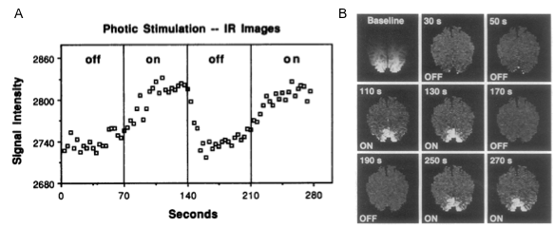

Slide 61
Toiminallinen magneettikuvaus
Nykyaikaisissa fMRI-kokeissa käytetään yleensä kehittyneempiä data-analyysimenetelmiä, ja ohjelmistopaketteja, kuten FSL (www.fmrib.ox.ac.uk/fsl/) ja SPM (www.fil.ion.ucl.ac.uk/spm/), jotka ovat saatavilla verkosta.
Viime aikoina signaalianalyysimenetelmien kehittyminen on mahdollistanut jopa erittäin luonnollisekaltaisten ärsykkeiden, kuten elokuvien ja tietokonepelien käytön ärsykkeinä fMRI-tutkimuksissa.
Lisäksi fMRI:n tarjoamaa spatiaalisesti tarkkaa tietoa on käytetty myös a priori -tietona MEG:n (ja EEG:n) käänteisongelmaa ratkaistaessa. Tällaisen menetelmien yhdistelmän on osoitettu lisäävän merkittävästi lähteen paikannuksen tarkkuutta

Slide 62
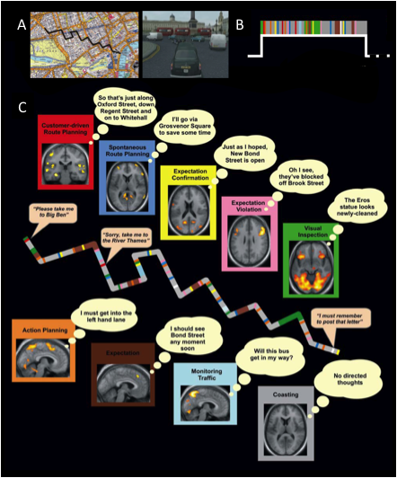
Tietokonepelin käyttö ärsykkeenä fMRI tutkimuksessa
Koehenkilöt olivat lontoolaisia taksikuskeja ja heidän tehtävänään oli suunnistaa ajosimulaattorissa Lontoon kaduilla
fMRI kokeen jälkeen he kertoivat minkälaisia ajatuksia heillä oli ollut pelin eri tilanteissa
Nämä yhdistettiin eri aivoalueiden aktiivisuuteen

Slide 63
Toiminallinen magneettikuvaus
Suhteellisen hidas näytteenottotaajuus, joka saavutetaan tavanomaisilla fMRI-sekvensseillä (n. 1-3 sekunnin välein), on ollut fMRI:n rajoitus. Hiljattain kehitetty fMRI-tekniikka nimeltä dynaaminen käänteinen kuvantaminen (InI) mahdollistaa kertaluokkaa nopeamman näytteenottotaajuuden.
Perinteisessä fMRI:ssä nopeutta rajoittaa tarve muuttaa magneettikentän gradienttia, jotta voidaan saada selville, mistä kuvattujen kohteiden osista kelojen ottamat signaalit ovat peräisin.
InI-menetelmässä käytetään vastaanottokelojen joukkoa, joka purkaa MR-signaalin alkuperän kuvattavassa kohteessa eri vastaanottokelojen erilaisten alueellisten herkkyysprofiilien perusteella. InI:n haittapuolena on hieman heikentynyt spatiaalinen tarkkuus.

Slide 64
Lähi-infrapunaspektroskopia (NIRS)
Lähi-infrapunaspektroskopia (NIRS) on suhteellisen uusi ja nopeasti kehittyvä menetelmä, joka mittaa fMRI:n tapaan veren happipitoisuuden muutoksia.
NIRS perustuu happipitoisemman ja hapettoman veren värieroihin. NIRS:ssä lähi-infrapunaista valoa lähetetään kuvattavaan kohteeseen, ja anturit mittaavat valoa, joka siroaa takaisin kohteen läpi.
Voit kokeilla tätä valaisemalla sormeasi taskulampulla tai laserosoittimella pimeässä huoneessa: voit nähdä, kuinka osa valosta säteilee sormen sivusta. Jos sormessasi kiertävän veren happipitoisuus muuttuu, takaisin siroavan valon spektri muuttuu, ja tämä voidaan mitata antureilla.

Slide 65
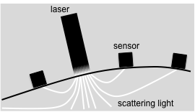
Lähi-infrapunaspektroskopia (NIRS)

Slide 66
Lähi-infrapunaspektroskopia (NIRS)
NIRS:n tarjoamia etuja ovat kuvantamislaitteiden pieni koko sekä liikuteltavuus ja akustisen melun puuttuminen.
NIRSllä ei voida havaita syvemmällä aivokuoren uurteissa tai keskiaivojen rakenteissa olevia aktiivisuuden lähteitä.
NIRS on vakiinnuttanut asemansa yhtenä merkittävimmistä ei-invasiivisista neurokuvantamismenetelmistä, ja se näyttää olevan erityisen hyödyllinen vauvojen aivotoiminnan kuvantamisessa, jossa pään pienempi koko ja kallon suurempi valon läpäisevyys
Lisäksi NIRS-menetelmän täydellinen ei-invasiivisuus tekee siitä eettisesti järkevän lasten tutkimuksissa, joissa esimerkiksi PET:n ja radioaktiivisten merkkiaineiden käyttö ei olisi mahdollista.

Slide 67
Transkraniaali magneettistimulaatio (TMS)
Transkraniaalinen magneettistimulaatio (TMS) on menetelmä, joka on tavallaan MEG:n vastakohta. MEG:ssä havaitaan neuronivirtojen aiheuttamat erittäin heikot magneettikentän muutokset, kun taas TMS:ssä voimakkaat virrat syötetään pään pinnalle sijoitettuihin keloihin, jotka synnyttävät voimakkaan magneettikentän. Magneettikenttä saa sitten aivoissa aikaan virtoja, jotka voivat stimulaatioparadigmasta riippuen joko aktivoida tai inhiboida hermosolujoukkoja aivojen pintarakenteissa
TMS:n lisäksi on olemassa menetelmiä joissa sähkövirtaa syötetään kallon läpi (tDCS) mutta se on epätarkempi
TMS masennuksen hoidossa: https://www.youtube.com/watch?v=11ctKwaJHiE

Slide 68
Yhteenvetoa
Tällä luennolla käyvimme läpi kurssin suorittamiseen liittyviä yksityiskohtia, biologisen psykologian historiaa sekä biologisen psykologian tutkimusmenetelmiä
Luennon jälkeen on suosituksena kirjoittaa lyhyt, puolen sivun tai enintään yhden sivun mittainen, oppimispäiväkirja: mitä opit luennon aikana, mikä oli yllättävää. Entä mistä haluaisit tietää enemmän
Luentopäiväkirjan kirjoittaminen merkittävästi parantaa oppimistuloksia, mikä on tietenkin aina se kaikista tärkein
Kun oppimispäiväkirjoista vähintään puolet on palautettu, pyöristetään arvosanaa ylöspäin

